Slide 1

EasyStorage
Trabalho Interdisciplinar - Aplicações Web
Lucas Torres, Matheus Hoske, Samuel Almeida, Vinicius Dias

Slide 2

Introdução
No cenário competitivo do comércio, a gestão eficiente de estoque é vital para o sucesso de qualquer empreendimento. No entanto, para os estabelecimentos comerciais independentes, a tarefa de manter um controle preciso do estoque pode se tornar um verdadeiro desafio.

Slide 3

PROBLEMA
Um dos principais obstáculos enfrentados por pequenos estabelecimentos é a falta de recursos tecnológicos adequados. Enquanto grandes redes varejistas podem investir em sistemas sofisticados de gestão de estoque, as pequenas empresas muitas vezes têm que se contentar com métodos manuais ou soluções de software básicas. Isso pode resultar em erros de contagem, dificuldade em rastrear itens e até mesmo em perdas financeiras devido a produtos perdidos ou vencidos.

Slide 4
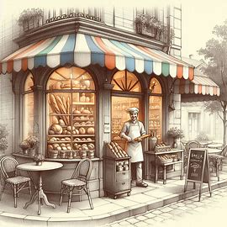
Público alvo
Através das pesquisas percebemos que o principal público-alvo são os pequenos e médios estabelecimentos comerciais que funcionam independe mente de grandes redes. Ex: Mercearias, Padarias, Mercados de Bairro.

Slide 5

Solução
Como solução para este problema tivemos a ideia de uma aplicação web simples onde poderá ser feito o controle do estoque de forma automatizada.

Slide 6
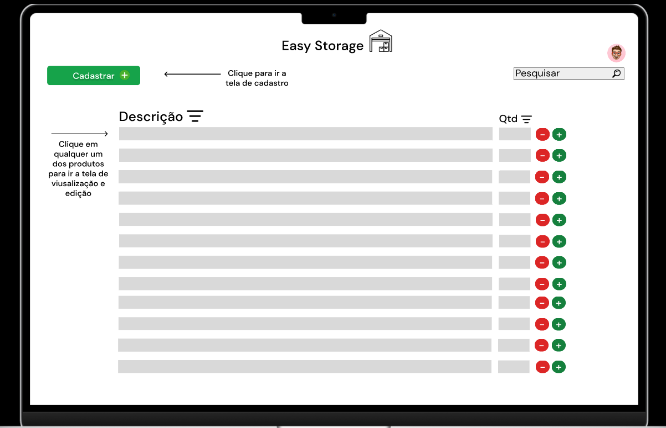
Tela Principal

Slide 7
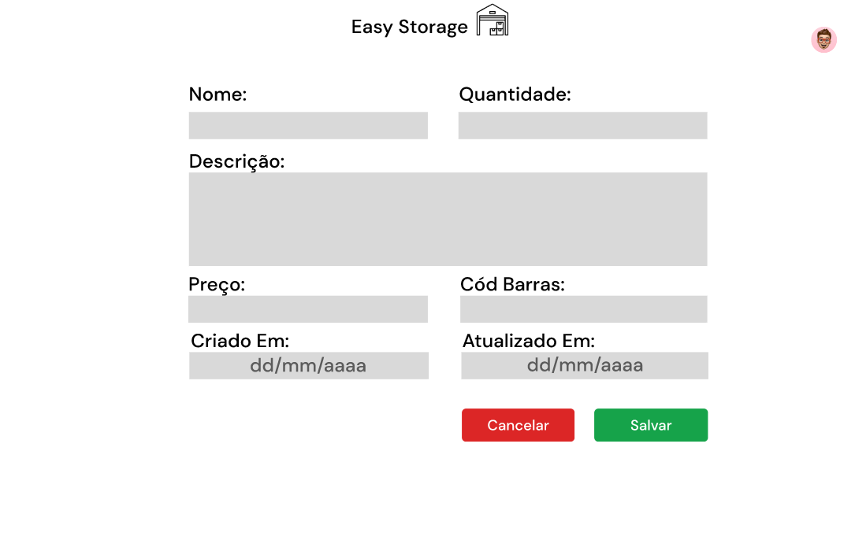
Tela Cadastro De Produtos

Slide 8
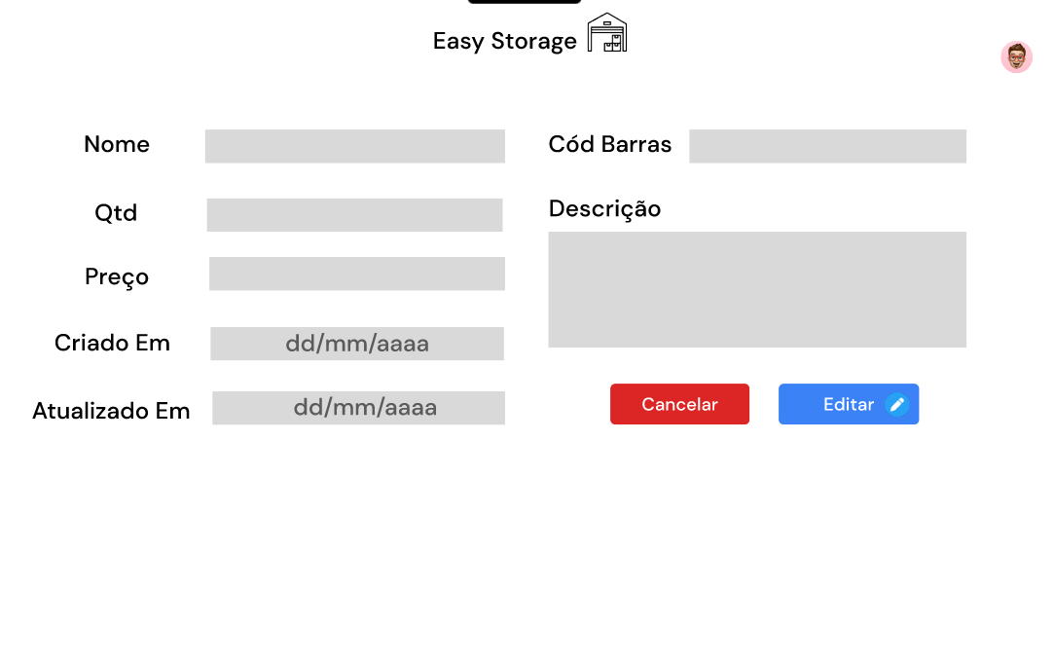
Tela De Produto

